Slide 1


Slide 2
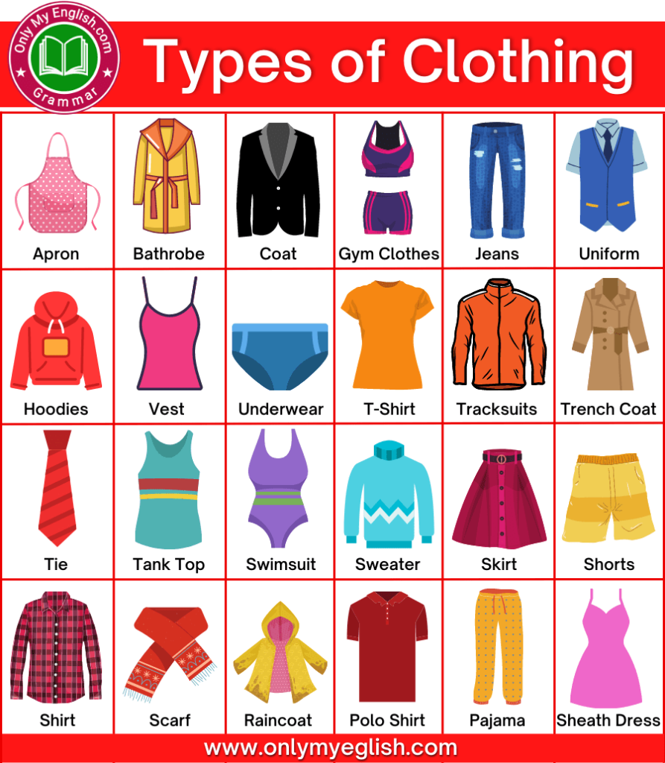

Slide 3
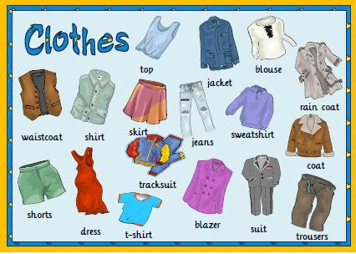

Slide 4
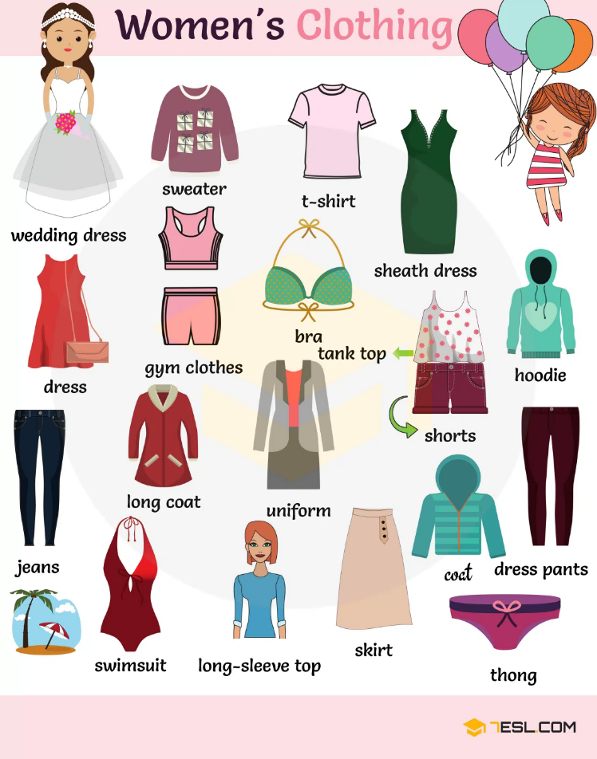

Slide 5
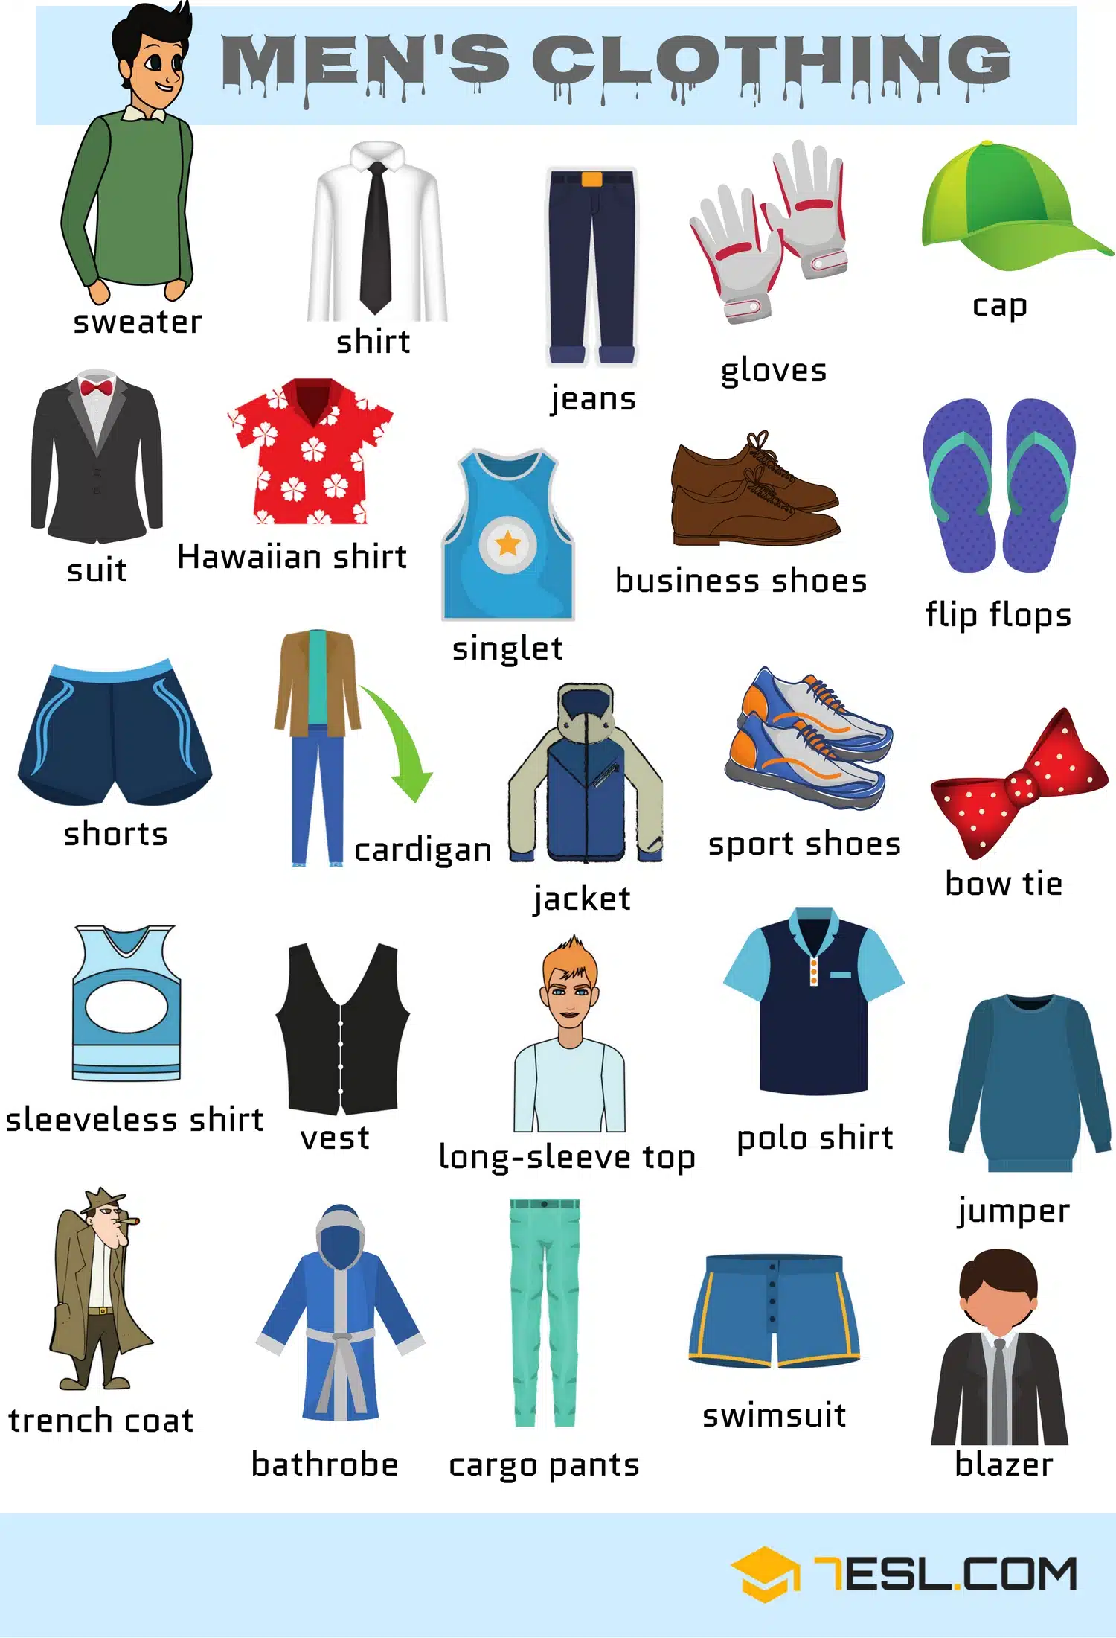

Slide 6
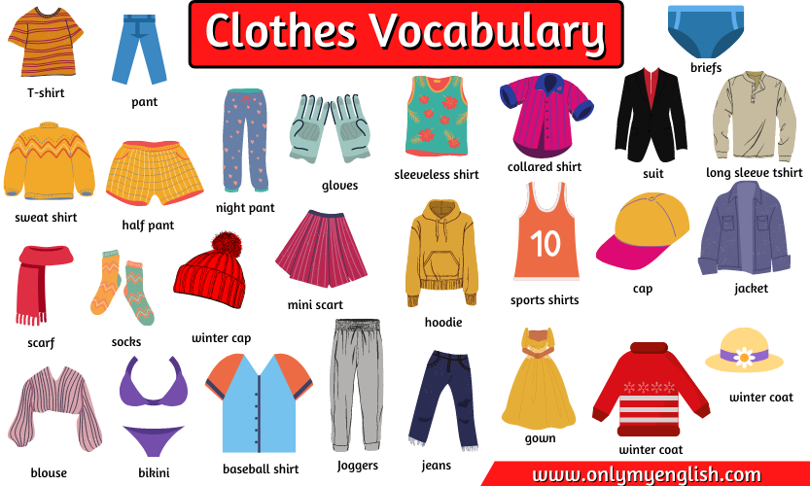

Slide 7
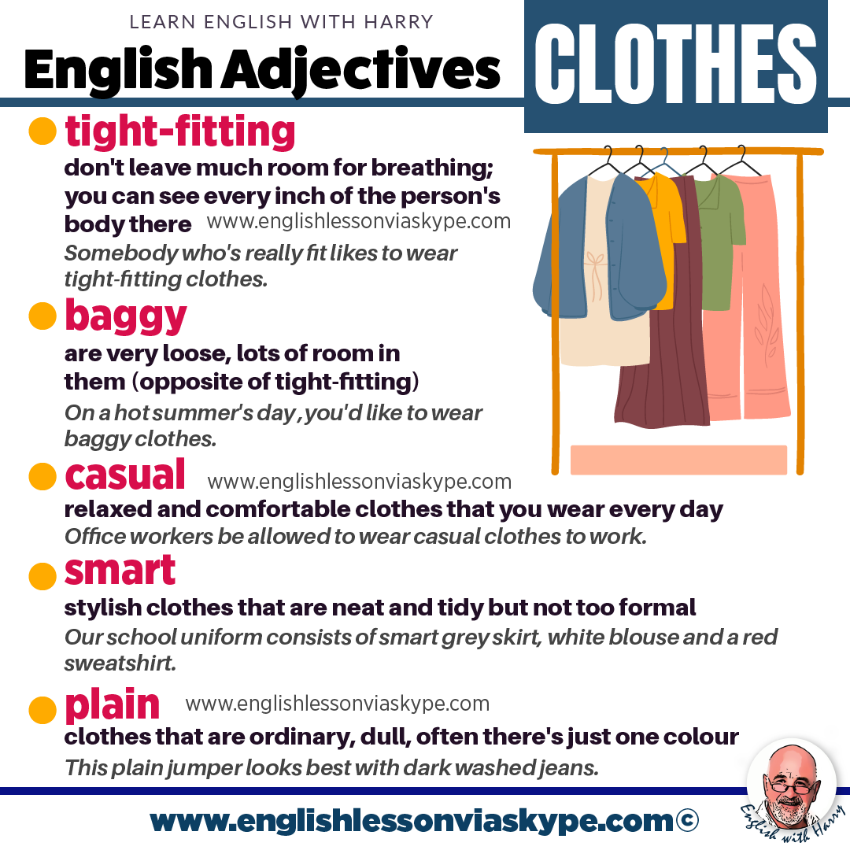

Slide 8
Classy The gown you wore yesterday was classy.
Stylish He is old but stylish.
Baggy I love to wear baggy trousers in summer.
Casual Since it’s a friends’ get-together, let’s wear casual
Formal We are required to wear formal dress in the meeting
Snazzy The suit that you wore to the last team meeting was very snazzy
Colorful Your dress is so colorful
Plain My wife doesn’t like me wearing plain clothes.
Sleeveless I usually wear a sleeveless top to the gym.

Slide 9
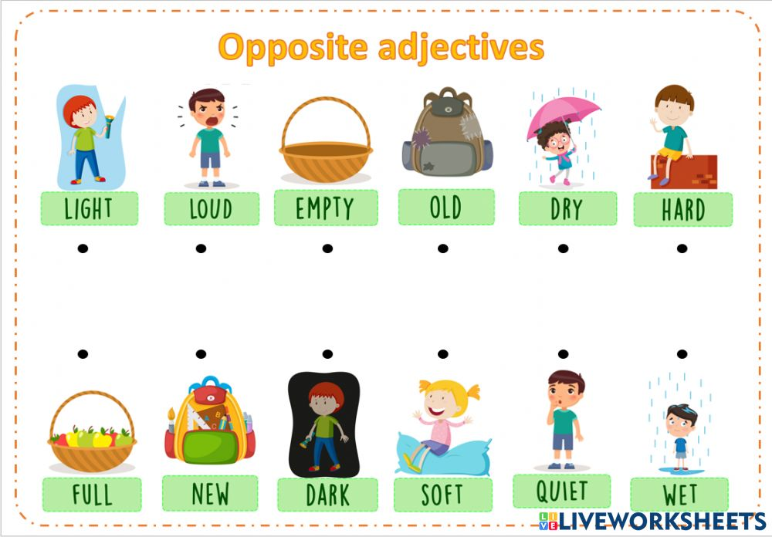

Slide 10
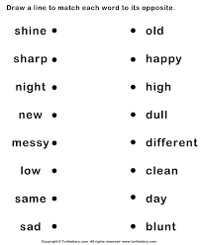

Slide 11
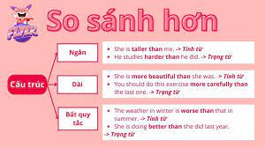
COMPARISION

Slide 12
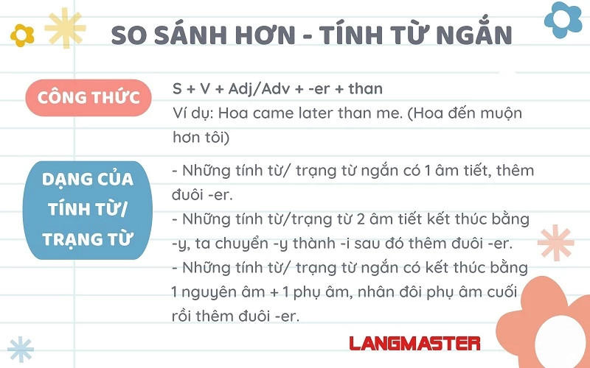

Slide 13
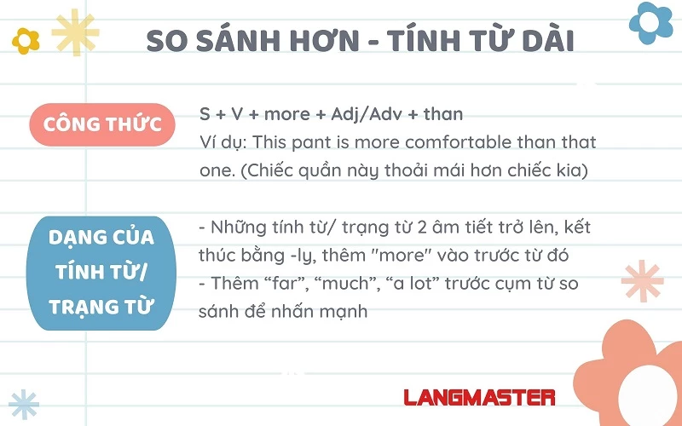

Slide 14
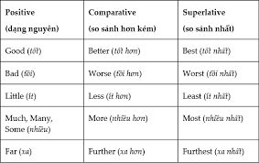

Slide 15
Adj(Tính từ)/adv(Trạng từ) + enough + for sb + to do sth
(đủ như thế nào để cho ai làm gì)
enough + N(Danh từ) + for sb + to do sth
(đủ cái gì để cho ai làm gì)
too + adj/adv + for sb + to do th
(quá như thế nào với ai để làm gì)
too ... to ... mang nghĩa là quá ... không thể ...

Slide 16
He isn't strong enough to lift this suitcase.
(Anh ấy không đủ khoẻ để nhấc chiếc va li này.)
He explains clearly enough for me to understand.
(Anh ấy giải thích đủ rõ ràng để tôi có thể hiểu được.)
There weren't enough chairs (for us) to sit on.
(Không có đủ ghế để (cho chúng tôi) ngồi.)
These shoes are too small for me (to put on).
(Đôi giày quá nhỏ đối với tôi.)

Slide 17
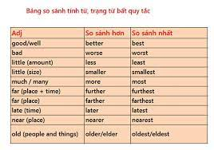

Slide 18
